Slide 1


集信科技
云端智慧社区
汕头市集信网络科技有限公司
Jixin Technology One Card Centralized Solution, Technology Leads the Future of Science and Technology
集聚精英 优质诚信

Slide 2

集聚精英 优质诚信
01
关于集信
Introduction to the Basic Situation of Enterprises and Relevant Honours
02
系统概况
A brief overview of the system for your information
目 录
CONTENT
03
特色功能
Function introduction, simply describe the system for everyone to know

Slide 3
PART 01
关于集信
Introduction to the Basic Situation of Enterprises and Relevant Honours
集聚精英 优质诚信

Slide 4



公司简介
Introduction to the Basic Situation of Enterprises and Relevant Honours
汕头市集信网络科技有限公司（以下简称集信科技）成立于2011年4月，已经成立八年，有正式员工15人。
公司注册资本310万，2018年获得国家高新技术企业认定。
2015年9月在广东金融高新区股权交易中心（华侨版）挂牌，企业代码280222。
2016年获得汕头市首届“市长杯”工业设计大赛概念组优秀奖。

Slide 5
企业名片
Introduction to the Basic Situation of Enterprises and Relevant Honours
创立时间
业务类型
业务领域
2011年4月
软件开发 智能物联
系统集成 智慧教育
管理平台开发与服务 智慧社区
移动互联网应用开发 智慧教育
企业理念
汕头市集信网络科技有限公司（以下简称集信科技），是一家专注于物联网技术应用、信息管理系统研发、数据挖掘技术应用的高科技企业；以信为本，奉行“集聚英才、优质诚信”的理念，建立了完善的客服体系，为客户提供售前、售中、售后的全过程优质服务。

Slide 6
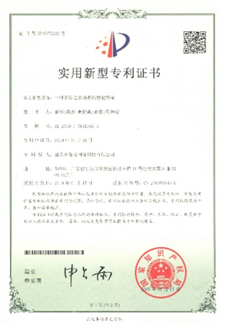

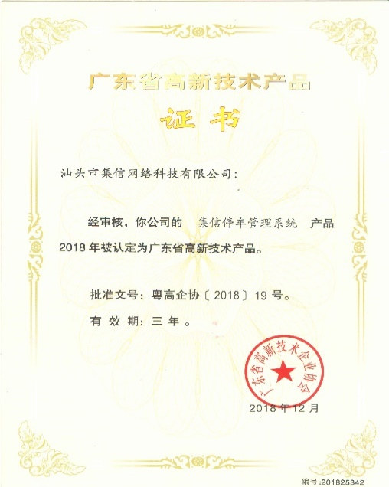
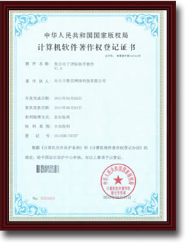
知识产权
Introduction to the Basic Situation of Enterprises and Relevant Honours
软件著作权
实用新型专利
发明专利
高新技术产品
获得14项，在申4项
获得4项，在申3项
在申2项（实审通过）
2项产品获得广东省高新技术产品认定。

Slide 7
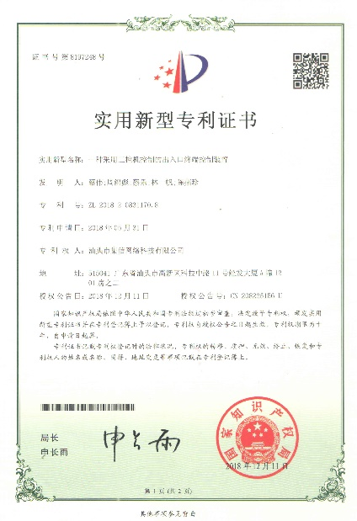
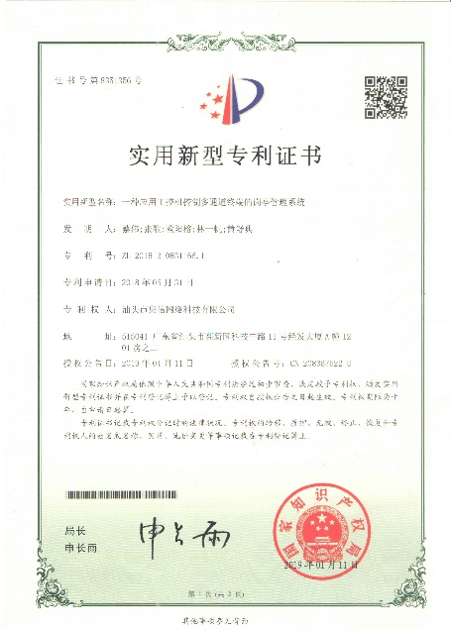
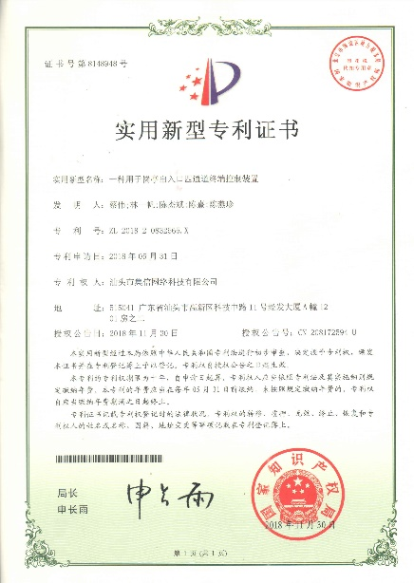
专利证书
Introduction to the Basic Situation of Enterprises and Relevant Honours

Slide 8
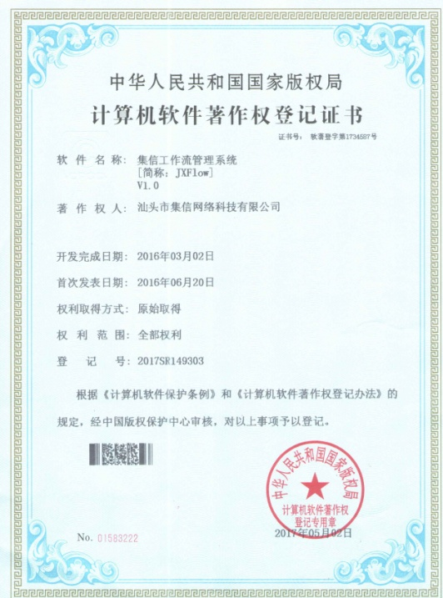
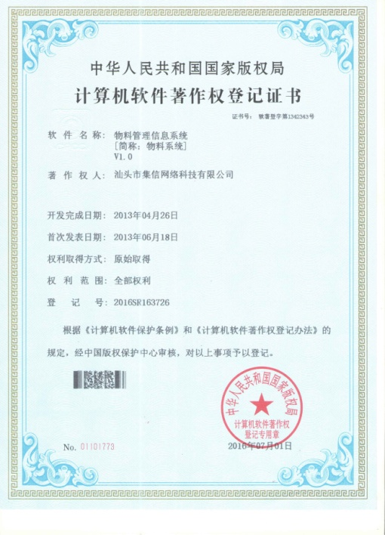
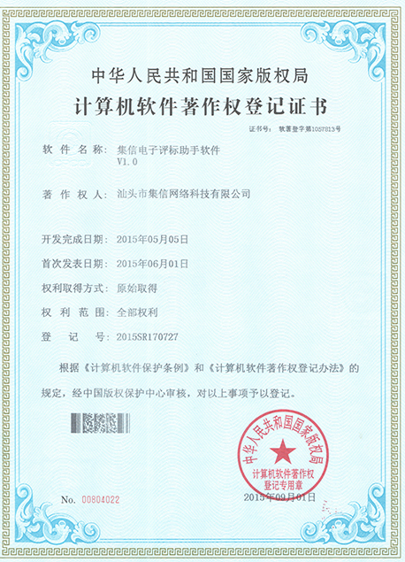
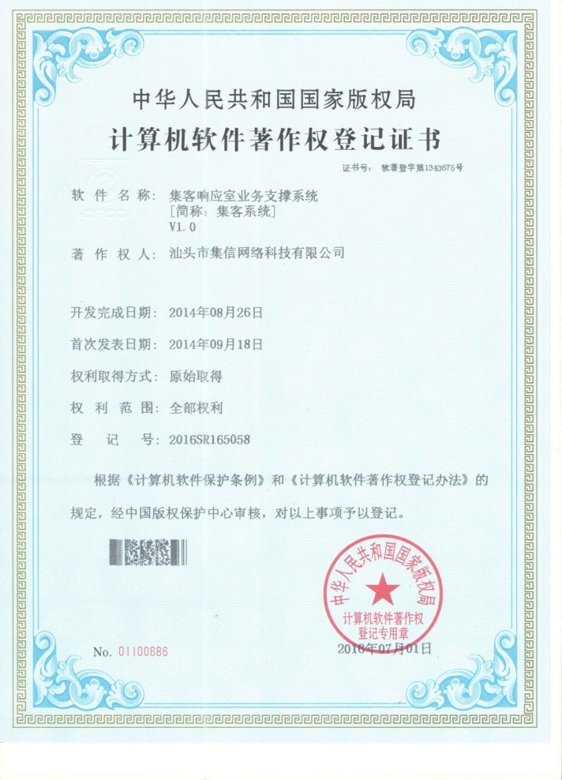
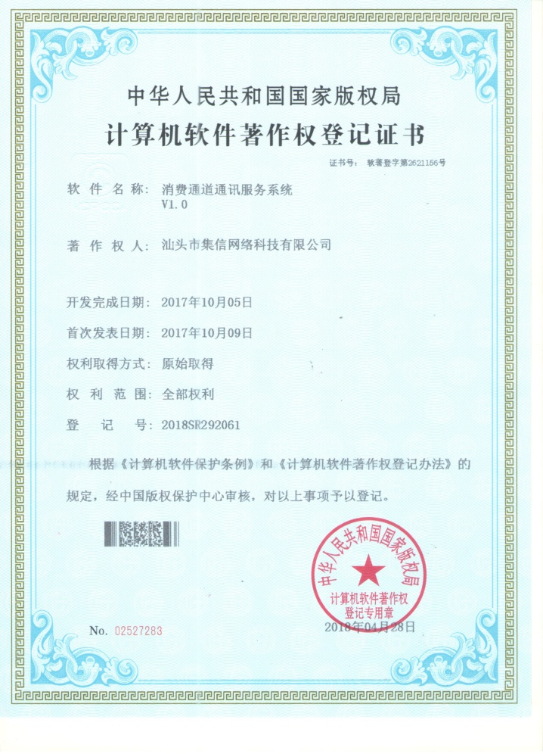
软著证书
Introduction to the Basic Situation of Enterprises and Relevant Honours

Slide 9
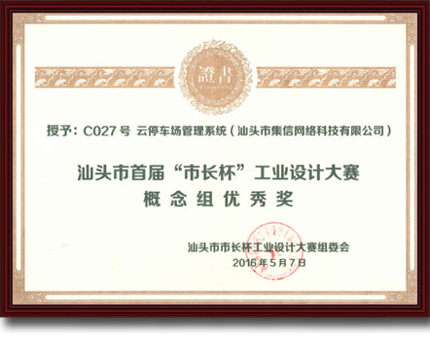

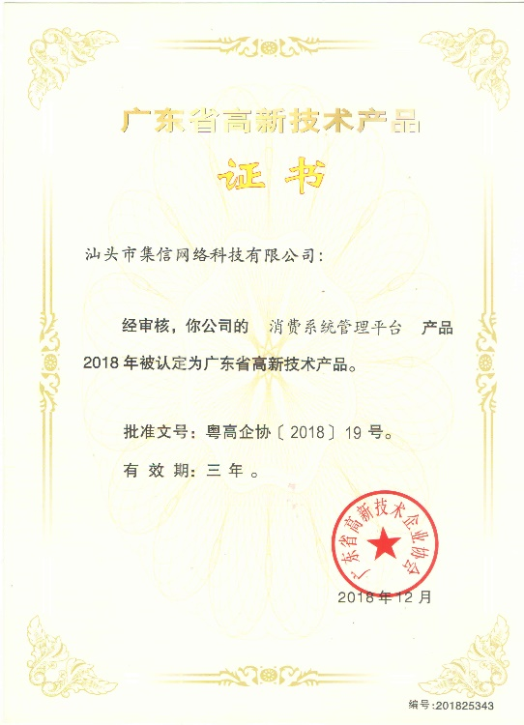
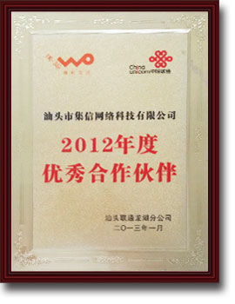
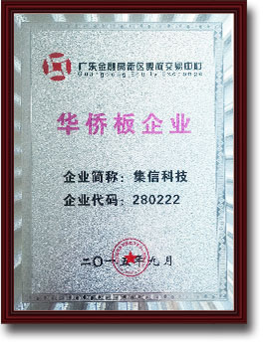
部分荣誉
Introduction to the Basic Situation of Enterprises and Relevant Honours

Slide 10

项目经验
Introduction to the Basic Situation of Enterprises and Relevant Honours
行业信息化管理系统和平台开发40余项
汕头市港口管理局综合信息管理系统
汕头移动工程物料统一管控平台
“移动互联网+”应用开发20余项
汕头大学《微课》辅助教学软件平台
汕头市委宣传部《精致汕头》APP
物联网与智慧社区
70余项
自主研发智慧社区平台
停车场管理系统 （云端国内首创）
汕头联通运维资本管控平台
南澳旅游网
汕头移动客响投资统一管控平台
智慧门禁系统
消费系统
社区服务微信客户端
汕头中信物业停车云平台
汕头市机关事务管理局食堂管理平台
物管云系统

Slide 11
拳头产品
Introduction to the Basic Situation of Enterprises and Relevant Honours
一卡“走天下”
智慧停车
智慧消费
强大的技术力量，专业的研发团队，为你提供优质的产品与服务。
智慧校园
集信
一卡通
云端社区
智慧门禁
智慧考勤

Slide 12
服务体系
Introduction to the Basic Situation of Enterprises and Relevant Honours
服务质量
监督
完善的质量服务体系，是系统正常运作的基本保障和有力支撑。
让你用得开心，用得放心。
7×24
电话支持
远程
网络支持
集信
服务体系
客户满意度
调查制度
运行情况
通报制度
异常情况
处理预案

Slide 13
PART 02
系统概况
A brief overview of the system for your information
集聚精英 优质诚信

Slide 14
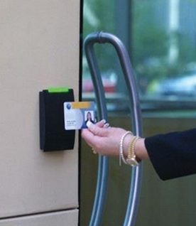
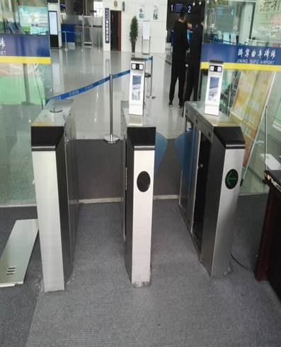
系统概况
A brief overview of the system for your information
现状问题之门禁
业主:(1)用卡开门——忘带卡、携带不方便、容易被复制；
（2）密码开门——密码易重复，管理困难。
访客:（1）限定进出通道——不熟悉，常绕行；
（2）发二维码或代码——老人、儿童操作不方便；
（3）门禁围墙机——输号码复杂易错、故障率高。

Slide 15
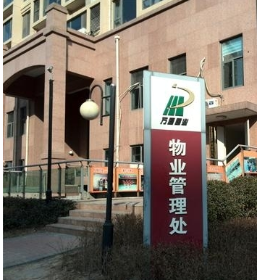
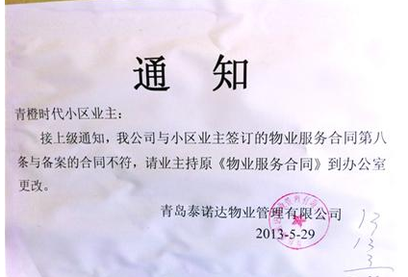
系统概况
A brief overview of the system for your information
现状问题之物管
费用查询：需到服务中心查询，管理人员不在岗无法查询。
交费：自助移动端交费目前还很少，更多的是现金管理。
报障报修：电话或人工，时效性差，无法跟踪，无反馈或反馈效果差。
服务人员：分片管理或者任务分配式，弊端凸显，难以激发积极性。

Slide 16
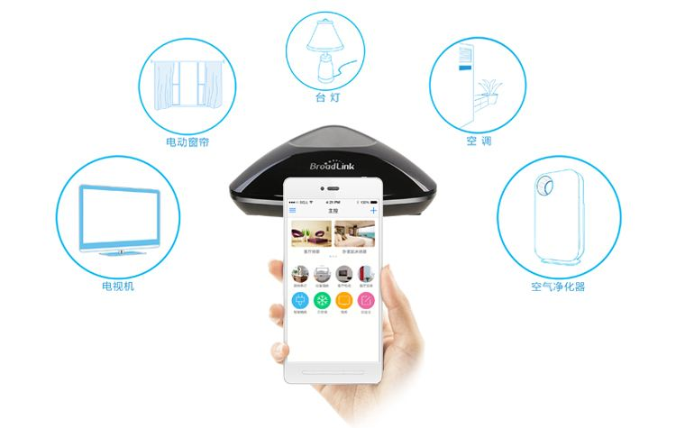
系统概况
A brief overview of the system for your information
智慧社区
“数字化楼宇”就是将传统的物理设备与现代数字处理技术、通信技术、计算机网络技术相结合，实现远程控制的智能楼宇
1、远程启动门禁
无需直接接触，手机远程开门，尊贵的访客无障碍
2、车辆锁定/解锁
提高车牌识别鉴权模式下车辆的安全性
3、故障维修
即时处理，多途径反馈，便于跟踪查询
4、物业清单
数据清单简单明了，一目了然

Slide 17

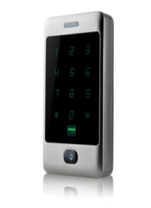




系统概况
A brief overview of the system for your information
云端社区概念图
停车门禁
报障报修
查询交费
通知公告

Slide 18
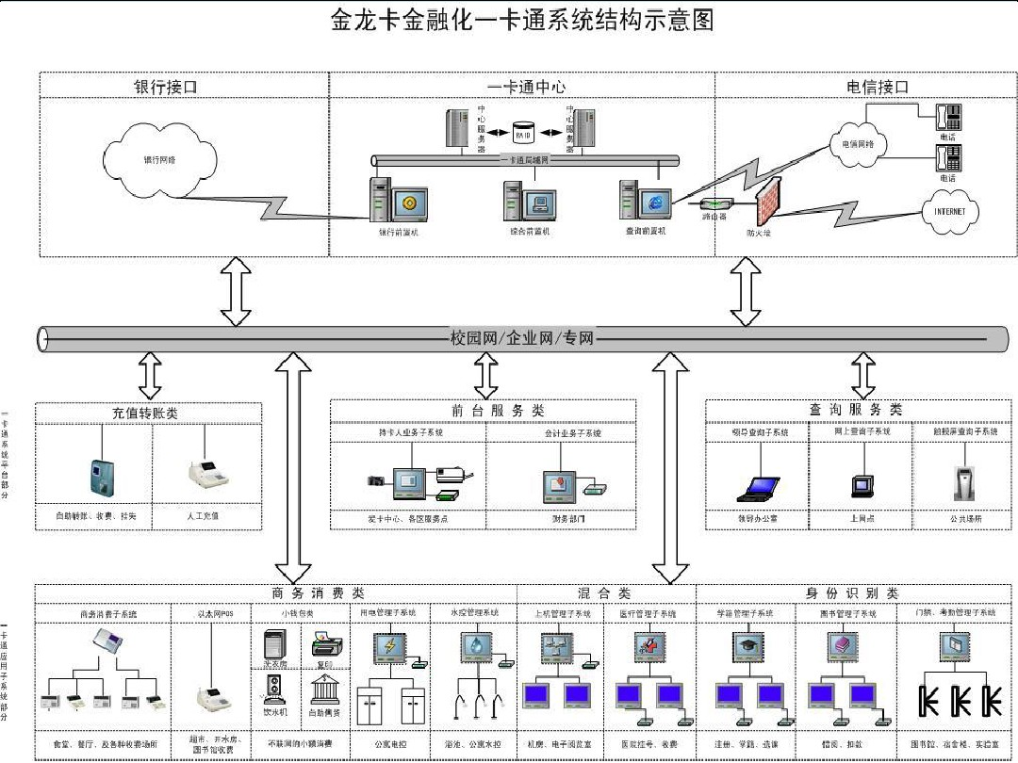
系统概况
A brief overview of the system for your information
基础数据交互链路
业务中心服务路层
感知设备链路

Slide 19
PART 03
特色功能
Function introduction, simply describe the system for everyone to know
集聚精英 优质诚信

Slide 20
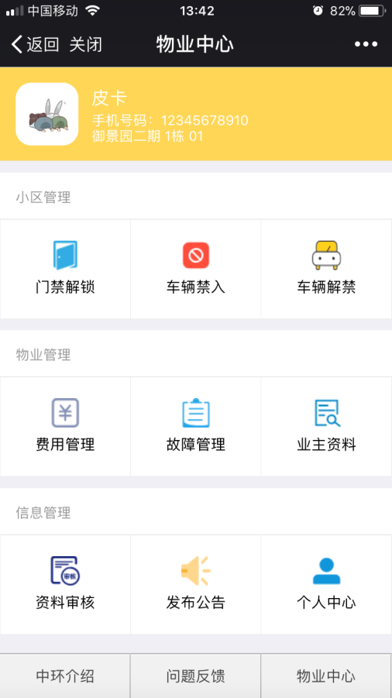
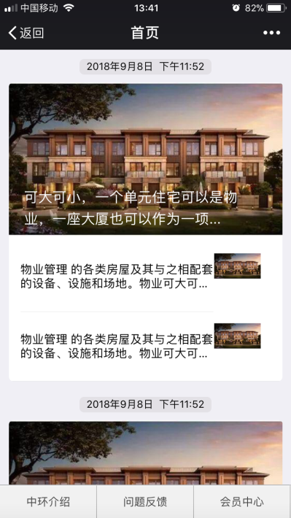
特色功能
Function introduction, simply describe the system for everyone to know
云端信息录入
利用云端进行信息的采集，就是为了你方便，只要有权限，随时随地想“录”就“录”。
动态小区信息，极大节约了人力物力，提高信息准确度及更新及时性，提升小区的幸福指数。

Slide 21
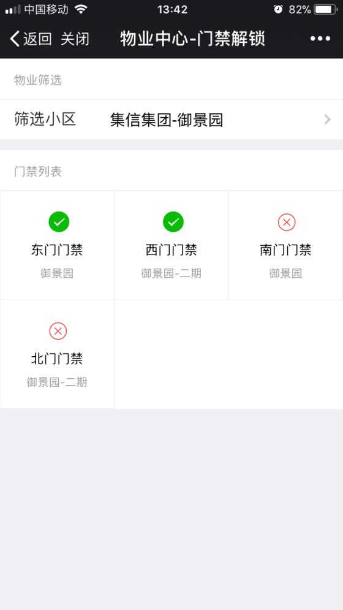

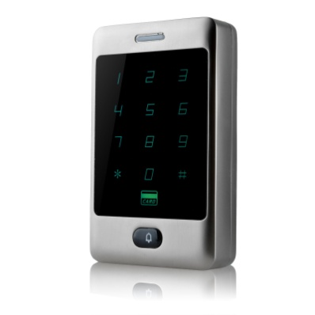
特色功能
Function introduction, simply describe the system for everyone to know
“移动”门禁
人手一机、机不离手的我们，再也不怕忘带门禁卡了。
客人来访，只要知道门编号，我们就能 “开门”，再也不跑冤枉路。
谁开的门，咱都留档，随时可以沟通。

Slide 22
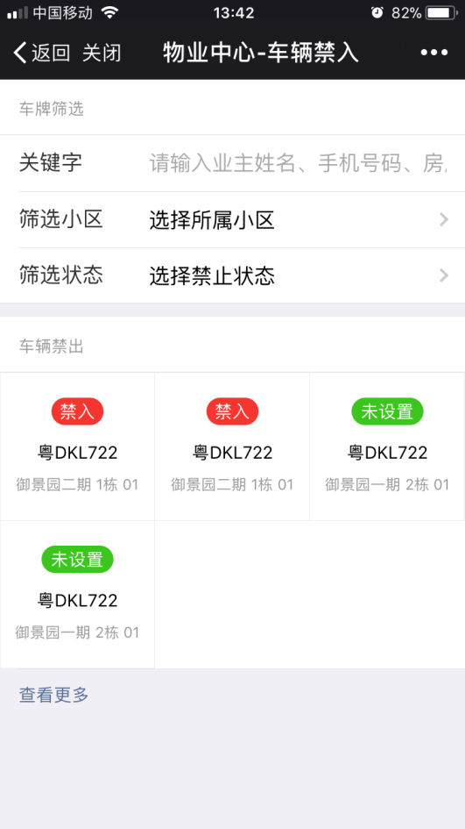


特色功能
Function introduction, simply describe the system for everyone to know
一键锁定与解锁
一键锁车
本人车辆，一键锁定，我们的系统为你拦住非法出行（锁定车辆无法通过车牌识别鉴权出场），保证你的爱车安全。
车辆解锁
出行之前的解锁，也一键搞定，想走就走，你的爱车你做主。

Slide 23



特色功能
Function introduction, simply describe the system for everyone to know
报障、维修及反馈
随时随地报障报修
随手一“拍”，有“事”就报。
对故障的报修，移动端随时上传，既有时效性，也有图片，让维修人员处理更直接
图片反馈
维修过程及修复后，立即拍照上传，系统自动存档的同时自动反馈“报障人”，相关人员也可以随时了解问题处理进程及最终结果。
引入抢单机制，激发积极性
维修人员可以对报障报修单进行“抢单”，通过报酬考核机制，多劳多得，激发员工积极性，提高故障修复率与及时率

Slide 24
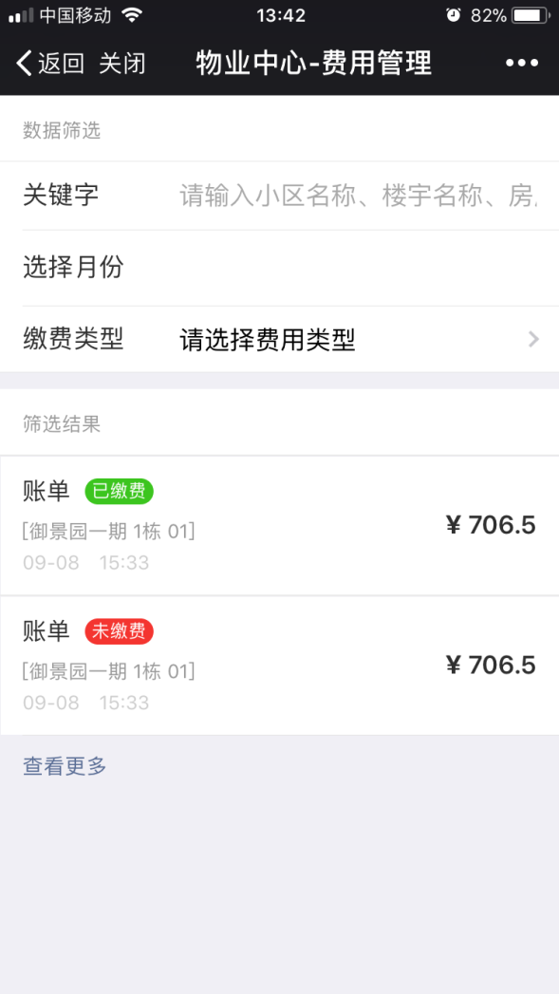
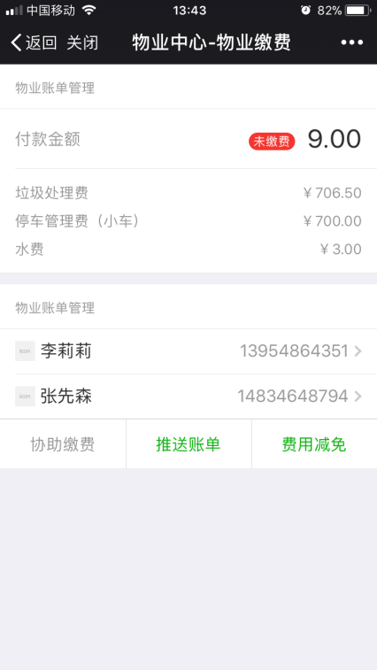

特色功能
Function introduction, simply describe the system for everyone to know
各式数据
物业清单
物业一键推送社区各业主的费用清单
业主
实时查询专属于自己的费用明细，专属客服不“下班”。
移动支付，方便的时候就交费。

Slide 25

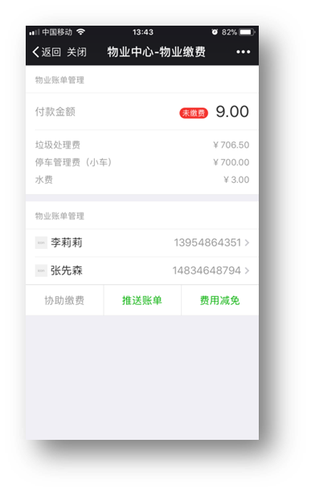
特色功能
Function introduction, simply describe the system for everyone to know
互联缴费
Multiple vehicles and multiple locations
查询交费：
24小时不下班的信息提供者和收费员，方便了你、我、他。
通知公告：
精准的通知公告推送，不漏发不多发，既保证通知到位，又和信息骚扰说baybay。

Slide 26

联系方式
Introduction to the Basic Situation of Enterprises and Relevant Honours
联系我们
Looking forward to contacting us
地址：汕头市高新区科技中路11号
经发大厦A栋1201之二
电话：0754-88135135
传真：0754-88135136
网址：www.jixininc.com

Slide 27
2019
感谢您的聆听
汕头市集信网络科技有限公司
Thank you for watching.Hope our solution will bring you a qualitative leap
集聚精英 优质诚信

